Slide 1
Питательные среды для микроорганизмов и способы их приготовления. Стерилизация и методы стерилизации.

Slide 2
Питательные среды — субстраты, состоящие из компонентов, обеспечивающих необходимые условия для культивирования микроорганизмов или накопления продуктов их жизнедеятельности.

Slide 3
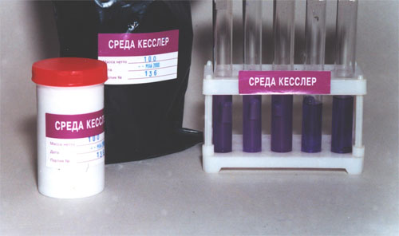
Требования к питательным средам
Они должны быть стерильными, влажными, иметь определенный набор показателей: рН среды, количество аминного и общего азота.

Slide 4
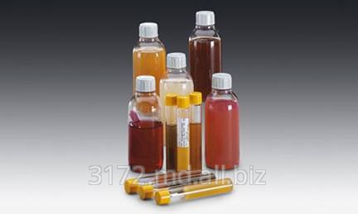
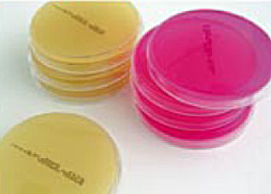
Питательные среды различаются по назначению, консистенции и составу.
По консистенции :
Жидкие
Плотные
Полужидкие

Slide 5
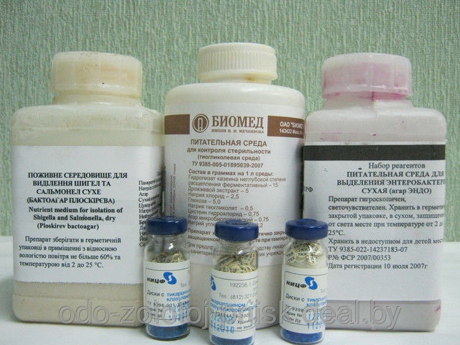
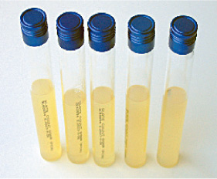
По составу:
Простые (из двух-трех компонентов)
Сложные – из многих ингридиентов.

Slide 6
В зависимости от состава исходных компонентов различают также среды синтетические, полусинтетические и природного происхождения.
Синтетические среды, составные части которых точно известны
Полусинтетические удобны и используются главным образом для изучения физиологических процессов микроорганизмов.
Применение сред такого типа позволяет определить минимальные потребности отдельных микроорганизмов в питательных веществах и, исходя из этого, создать питательные среды, содержащие лишь те соединения, которые необходимы для роста данного микроба.
Преимуществом синтетических сред является также их стандартность, однако использование этих сред ограничено из-за высокой стоимости и сложности состава многих из них (нередко они содержат до 40 и более ингредиентов). К тому же они более чувствительны к нарушениям баланса между некоторыми компонентами, особенно аминокислотами, и размножение микроорганизмов на таких средах легче подавляется избыточной аэрацией или токсическими катионами.

Slide 7
В микробиологической практике продолжают широко использовать среды природного происхождения, химический состав которых известен недостаточно.
Вид и качество этого сырья по существу во многом предопределяют питательную ценность и стандартность применяемых основ и в значительной мере самих сред.

Slide 8
Виды питательных сред
 | Растительные | Животные
Естественные | Трава, деревья, фрукты, овощи, водоросли | Мясо, молоко, кровь, яйца, лимфа и т.д.
Искусственные | Сено, силос, жом, солома, чай, настои и т.д. | МПБ, МПА, МППБ, МПЖ,

Slide 9
По назначению их условно подразделяют на две основные группы — диагностические и производственные среды.
Диагностические включают пять подгрупп:
среды для выращивания широкого спектра микроорганизмов;
среды для выделения конкретного возбудителя;
дифференциальные среды, позволяющие различать отдельные виды микроорганизмов;
среды для идентификации микроорганизмов;
накопительные среды, предназначенные для обогащения конкретного вида микроорганизмов.

Slide 10
К производственным относятся питательные среды, используемые при промышленном изготовлении медицинских биологических препаратов (бактериальных вакцин, анатоксинов и др.) и контроле их качества. Для производства бактерийных препаратов в отличие от диагностических сред не должны содержать вредных для человека примесей и оказывать отрицательного влияния на процесс производства (не препятствуя, в частности, удалению из изготавливаемых препаратов продуктов микробного метаболизма, балластных органических и минеральных веществ).

Slide 11
Методы стерилизации питательных сред
Стерилизация – это полное обеспложивание бактериальных клеток.
Дезинфекция – это мероприятия, направленные на уничтожение одного из видов возбудителей.
В практике широко используют несколько способов стерилизации: термическая (под действие высоких температур) и холодная (с помощью ультразвука, излучения, фильтрации). Гибель клеток бактерий, грибов, дрожжей и вирусных частиц при стерилизации высокой температурой происходит либо в результате сгорания клеток, либо в результате коагуляции белковых структур микроорганизмов. Различают следующие способы тепловой стерилизации:

Slide 12
1. ФИЗИЧЕСКИЕ МЕТОДЫ
1. Прокаливание - это самый старый и надежный способ стерилизации. В пламени горелки прокаливают бактериологические петли, препаровальные иглы, кончики пинцетов и ножниц, предметные стекла. При этом бактерии, грибы и их споры сгорают.

Slide 13
2. Кипячение - для стерилизации металлических инструментов, стеклянных изделий, резиновых трубок, пробок используют кипящую воду. При 100 ° С (температура кипящей воды) в течение 30 минут вегетативные формы микроорганизмов и большинство вирусов погибают быстро, в течение нескольких минут. Споры (бациллы сибирской язвы, ботулизма) выдерживают кипячение в течение нескольких часов, вирусы гепатита В - около часа. Стерилизацию осуществляют в специальных металлических сосудах - стерилизаторах, которые могут быть снабжены электронагревом. Существует большое количество типов стерилизаторов, отличающихся по объему и устройству.

Slide 14
3. Стерилизация сухим жаром - Для стеклянной посуды чаще всего используют стерилизацию сухим жаром. Ее проводят в специальных суховоздушных (сухожарочных) шкафах, имеющих датчики - регуляторы температуры. Режимы стерилизации включают температуру и время. Наиболее часто используют следующие режимы стерилизации сухим жаром:

Slide 15
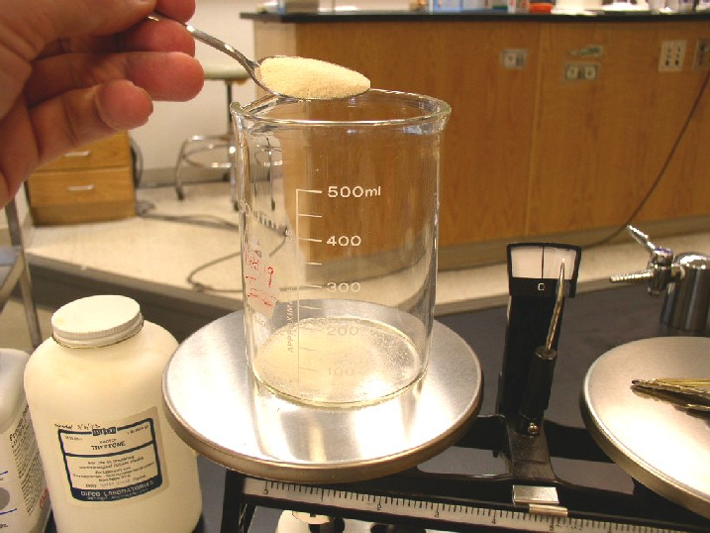
температура, ° С | Время, мин
140 | 180
150 | 120
160 | 60
170 | 45
180 | 20

Slide 16
4. Автоклавирование - стерилизация насыщенным паром под давлением. Проводится при температуре выше точки кипения воды. Это наиболее надежный и распространенный способ стерилизации.

Slide 17
Режим автоклавирования выражают в единицах избыточного давления и продолжительности времени. Избыточное давление в 1 атм устанавливается при достижении температуры в камере
1 атм – 119-121 °C – 30-60 мин,
1,5 атм - 125 °C – 20-30 мин,
2,0 атм - 134 °C – 15-20 мин,
3, 0 атм - 141 °C – 10-15 мин.

Slide 18
5. Стерилизации текучим паром подвергаются те растворы и питательные среды, которые разрушаются при стерилизации под давлением. Такую стерилизацию проводят также в автоклавах при избыточном нулевом давлении и температуре 100 °C 30 минут. Применяют «дробную стерилизацию» - трех- или четырехкратную обработку с интервалом в 1 сутки по 20-30 минут ежедневно, во время которого не успевшие погибнуть споры бактерий прорастают в вегетативные формы и погибают от действия пара и температур.

Slide 19
6. Пастеризация предусматривает уничтожение в материале только вегетативных форм микроорганизмов и применяется в пищевой промышленности. При этом используют кратковременное нагревание до 90-92 °С в течение 2-5 сек (ультрапастеризация) или более длительное - в течение 30 мин нагревание до 63-85 °С. Обработанные таким образом материалы считаются пастеризованными, но не стерильными, так как содержат споры.

Slide 20
7. Тиндализация
Используют для стерилизации сывороток и сред, содержащих сыворотки.
При температуре 56-58 градусов С по 60 мин. в течение 6-7 суток.

Slide 21
Холодная стерилизация
осуществляется в отношении материалов, сред и растворов, которые изменяют свойства при тепловой стерилизации. Стерилизация фильтрованием показана для синтетических сред определенного состава, содержащих термолабильные аминокислоты, витамины, белки, для антибиотиков, ароматических углеводородов. Фильтрование проводится через мелкопористые материалы, которые адсорбируют клетки микроорганизмов: каолин, асбест, фарфор и др. Диски, изготовленные из асбеста с целлюлозой называют фильтрами Зейтца.

